Slide 1
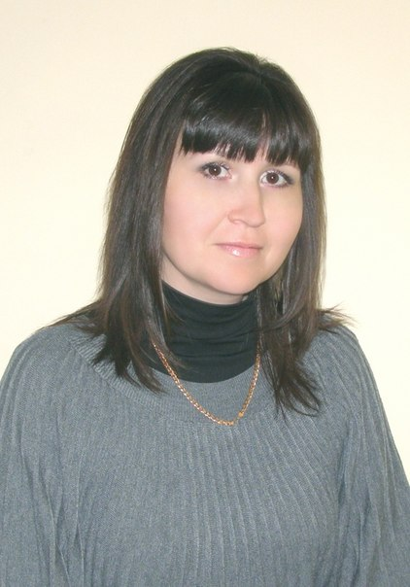
Гаязова
Резеда Фриловна,
учитель английского языка МОБУ СОШ №3 с.Бураево

Slide 2
Классный час
на тему:
Отцы и дети: понять – значит принять

Slide 3
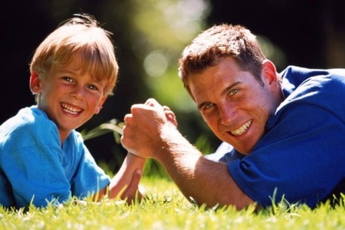

Slide 4
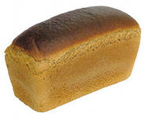
Один человек покупал каждый день
три буханки хлеба.
На вопрос продавца, зачем ему столько,
он отвечал, что себе оставляет
только одну буханку,
а две оставшиеся делит таким образом:
одной –долг возвращает,
вторую в долг дает.
О каких долгах он говорит?

Slide 5
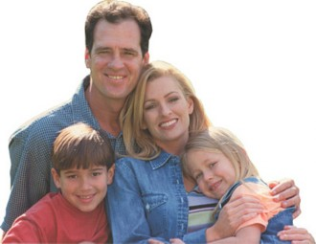
Чтобы не ссориться с родителями,
нужно:
- стараться понимать друг друга в любой ситуации;
никогда не повышать голос друг на друга;
уметь выслушать советы родителей;
уметь поддерживать друг друга в трудную минуту;
доверять родителям;
уметь слушать и слышать
друг друга.

Slide 6
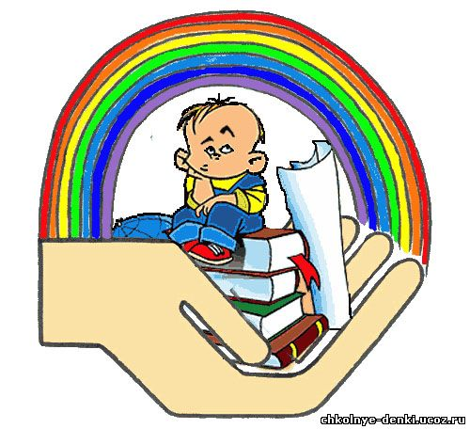
ШКОЛА
ЖИЗНИ

Slide 7
« Сынок, вынеси мусор», - сказала мама.
« Хорошо, вынесу»

Slide 8
« Внучок, продень нитку в иголку – совсем глаза
не видят»,- заглянула бабушка
« Хорошо.
Давай продену!»

Slide 9
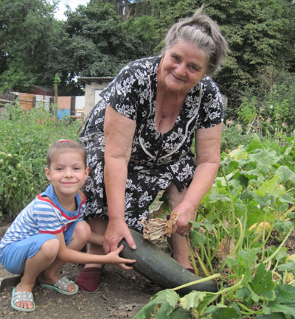
«Завтра поедешь к бабушке на дачу, надо грядки прополоть», - сказал папа
«Хорошо, поеду»

Slide 10
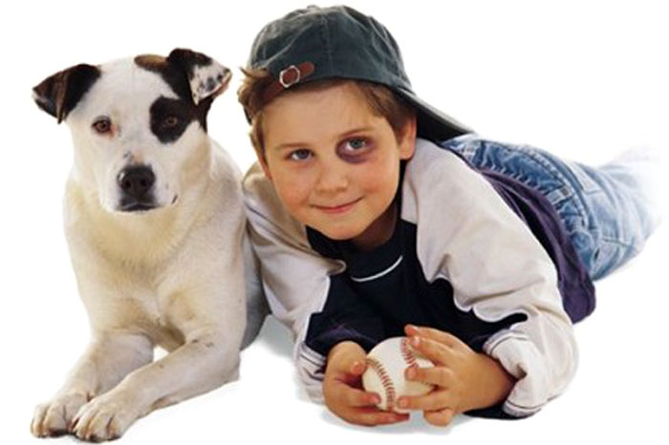
« Собаку хотел?! Иди, выгуливай!»
«Хорошо, уже иду»

Slide 11
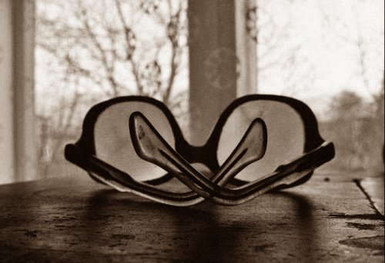
« Опять очки запропастились, поищи, внучок»,- попросила бабушка
«Хорошо, иду искать»

Slide 12
«Да выключи же ты наконец эту музыку»,- попросила мама
«Хорошо, уже выключил»

Slide 13
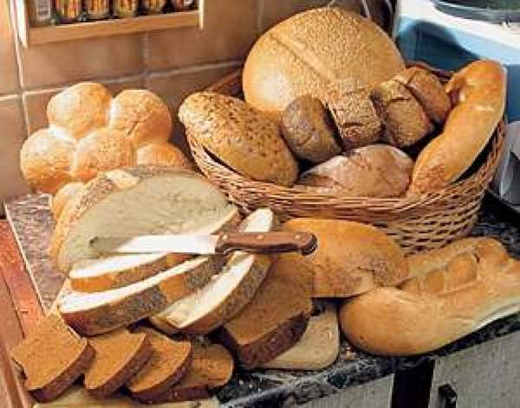
«Так, кому идти за хлебом?»,-спросила мама
«Хорошо, уже иду»

Slide 14
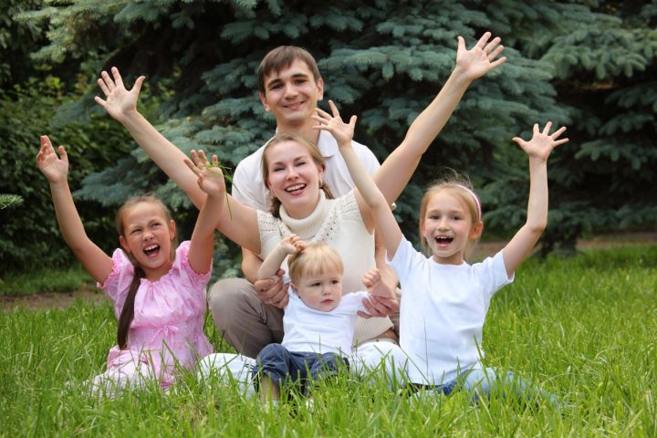

Slide 15
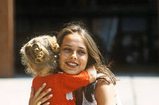
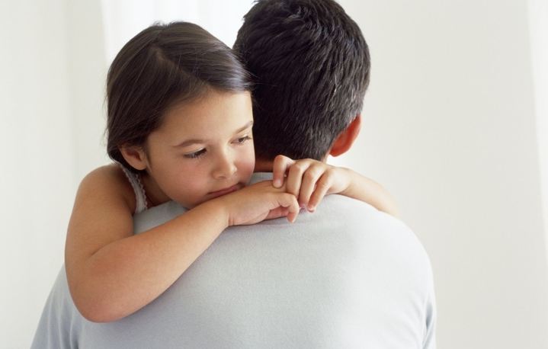
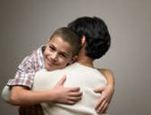
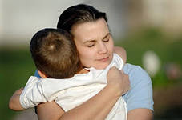
Спасибо, что вы есть…

